Slide 1
数据仓库大作业汇报
对疫情数据的分析
小组成员：程昊天、袁佳哲、谢健祥、徐荪睿
2021/12/29

Slide 2
Contents
1
需求简介
2
逻辑设计
3
环境搭建
4
ETL过程
5
数据挖掘

Slide 3
需求简介
01

Slide 4

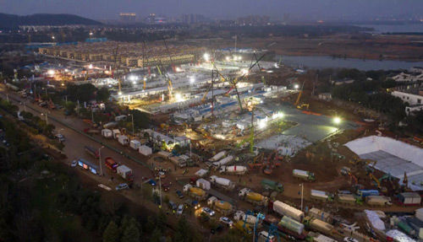
1.1需求简介
2019年底，一场突如其来地新型冠状肺炎疫情蔓延全国。这次新冠肺炎疫情传播速度快、感染范围广、防控难度大让全中国乃至世界人民陷入一场艰难的疫情防卫战中。
在这场疫情中，中国人民上下一心，举国之力，以经济停摆为代价抑制住了疫情在国内的扩散。然而以美英为代表的外国，面对疫情无作为，仍由疫情扩散，毒株变异，致使全世界人民仍陷入疫情的威胁中。
美国约翰斯·霍普金斯大学发布的最新统计数据显示，全美27日新增新冠确诊病例超过51万例，为疫情暴发以来单日新增病例最高纪录。随着变异新冠病毒奥密克戎毒株近期在美加速传播，美国新增新冠确诊病例、死亡病例、住院病例持续激增。
所以，为了对全球的疫情有个直观的认识，我们小组决定建立一个数据仓库来进行数据分析。
上图为核酸检测现场，下图为火神山医院现场

Slide 5
逻辑设计
02

Slide 6
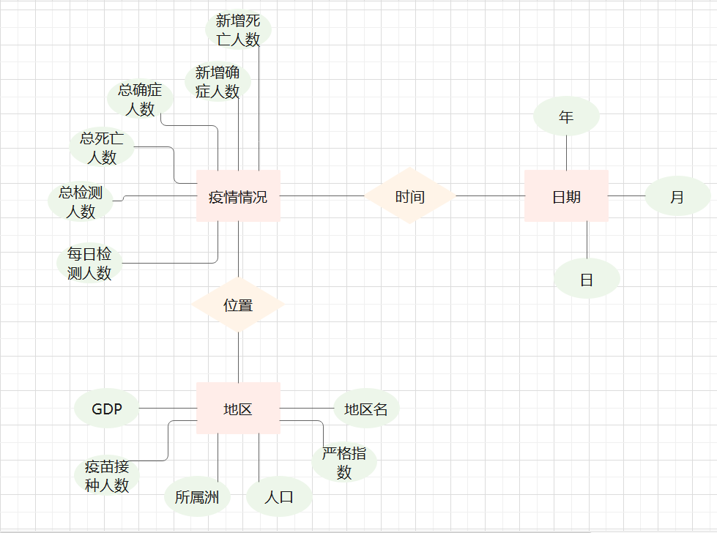
2.1 逻辑设计（E-R图）
一条疫情情况的记录主要包含有时间，地区，确症人数，死亡人数，检测人数。我们根据所能获得的数据以及需求，建立E-R图如下：
E-R图

Slide 7
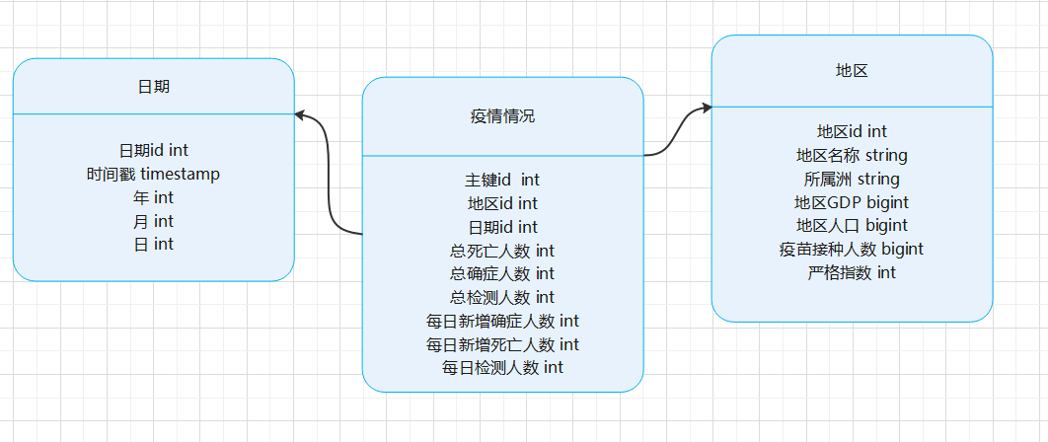
2.2 逻辑设计（表的建模）
如右图所示，我们此次分析的主题是疫情的情况。它主要可以通过确症人数，死亡人数，检测人数以及他们的总人口占比来度量它的情况。我们可以用两个维度来来对其进行分析。一是时间维度，我们可以通过时间来观察疫情状况的变化。二是地区维度，我们可以通过地区的基本信息，来分析对疫情的情况是否有影响。
事实表与维度表的建模

Slide 8
环境搭建
03

Slide 9
3.1环境搭建（部署设计）
hadoop102
硬件
资源方面：
共使用3台虚拟机作为服务端
用windows本机（可换）做为客户端
其配置如图
JDK
软件
IP：192.168.5.102
Hadoop
主机名称：hadoop102
hadoop101
硬件
hadoop103
JDK
硬件
软件
JDK
Hadoop
软件
IP：192.168.5.101
IP：192.168.5.103
Hadoop
主机名称：hadoop101
Hive
主机名称：hadoop103
MySql

Slide 10
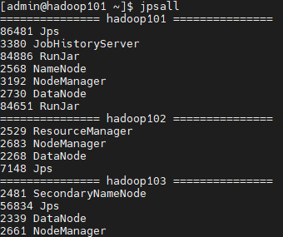
3.2环境搭建（集群配置）
部署原则：
1.对资源(如内存)有一定需求的，尽量不部署在一起(图中浅紫色)
2.工作上需要相互配合的，尽量部署在一起
hadoop102
集群启动并查看
（RunJar为Hive的两个服务）
MapReduce
DataNode
Yarn
RecourseManager
NodeManager
hadoop101
MapReduce
hadoop103
NameNode
DataNode
MapReduce
Yarn
NodeManager
SecondaryNameNode
DataNode
MySQL
Hive
Yarn
NodeManager

Slide 11
ETL过程
04

Slide 12
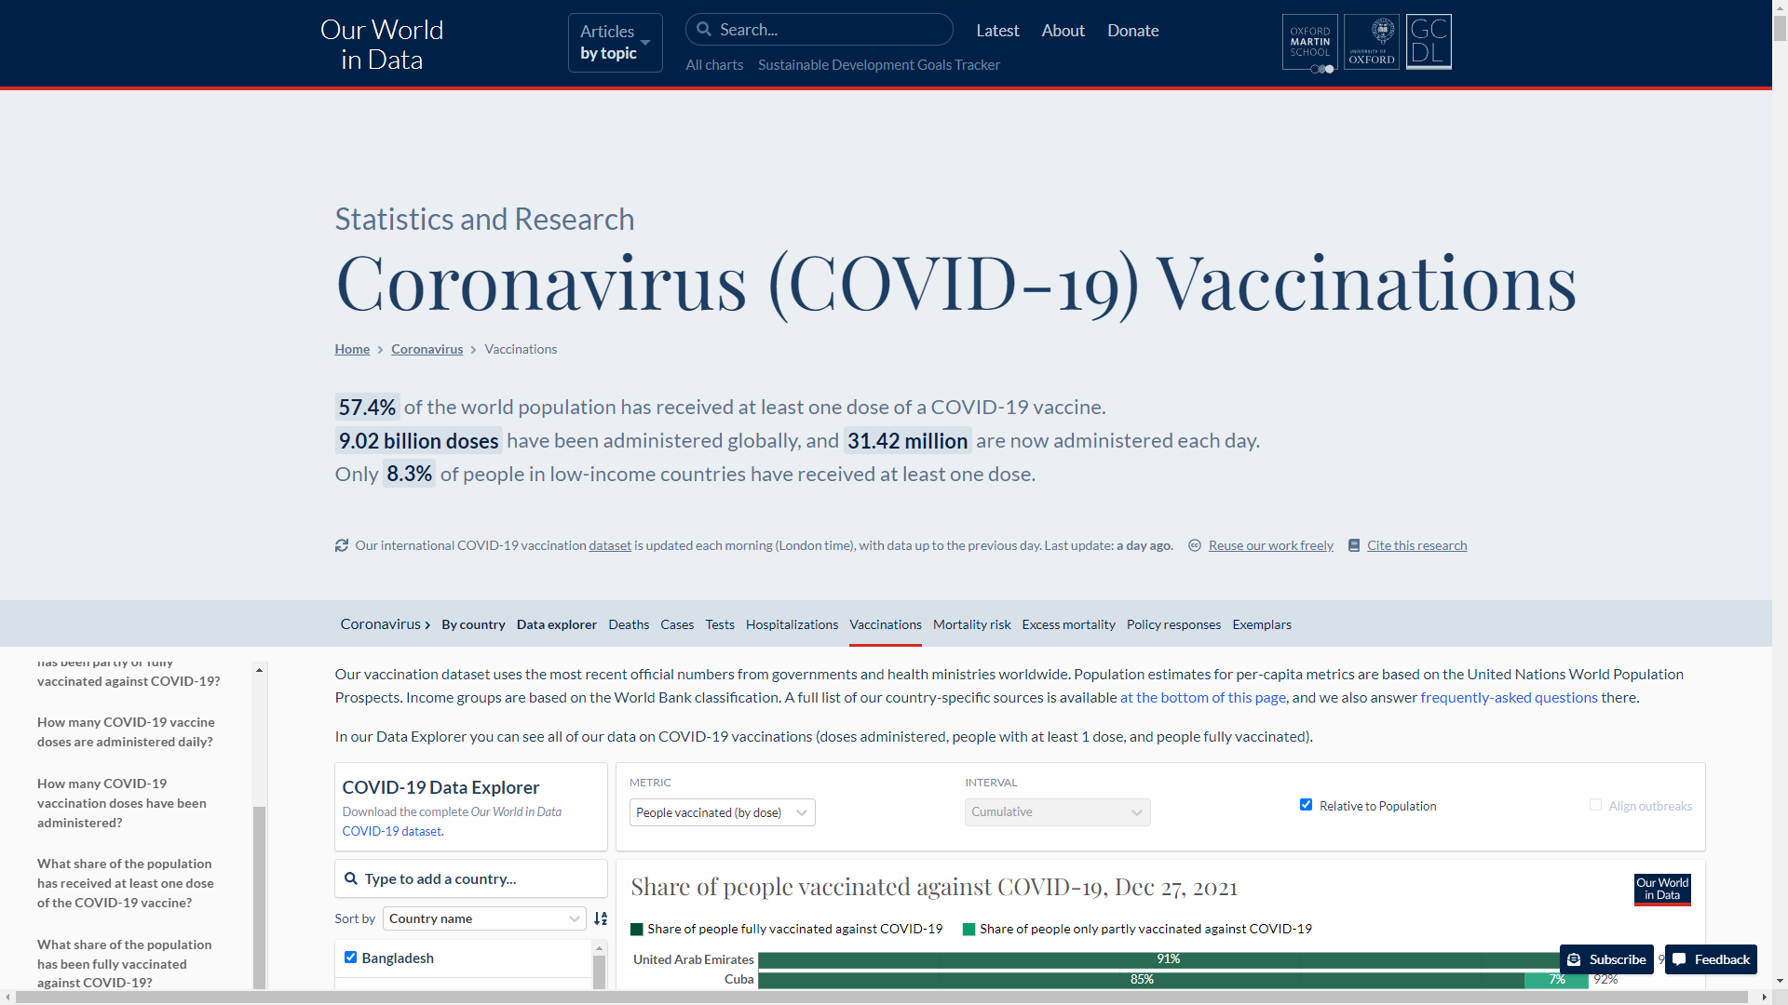
4.1ETL过程（数据获取）
数据的获取：
Our World in Data，下载的为csv文件
ETL工具：
Kettle 8.2
霍普金斯大学网站页面

Slide 13
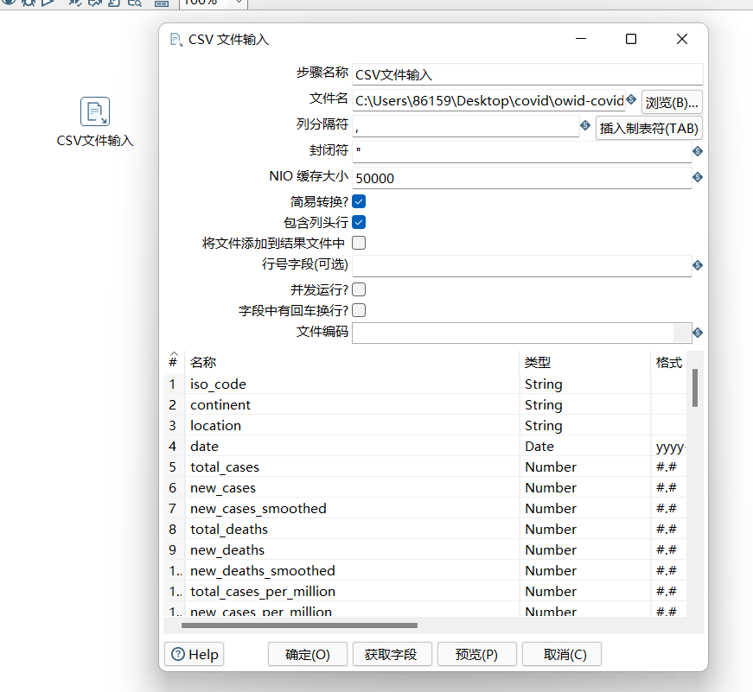
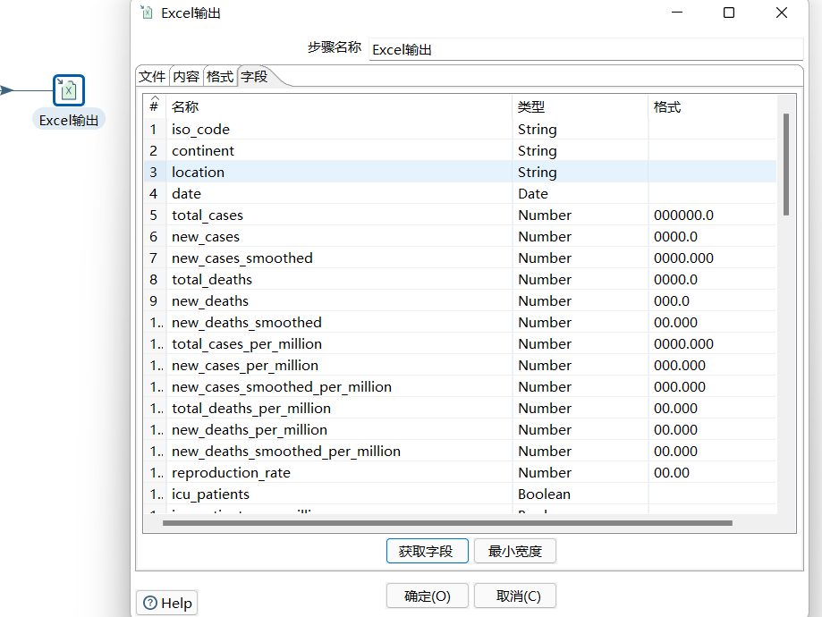
4.2ETL过程（数据抽取）
选择相应的csv文件
抽取所需的字段形成新的文件

Slide 14
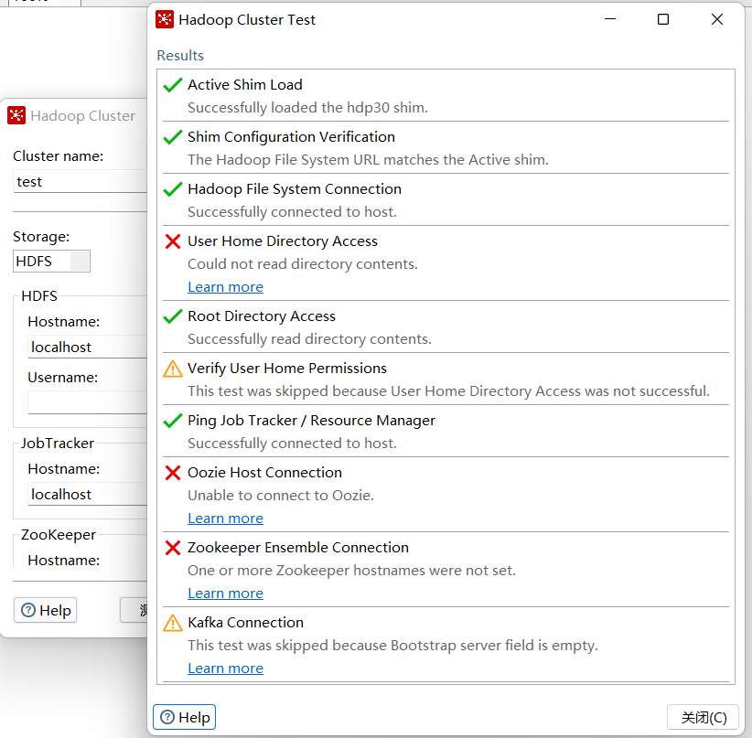
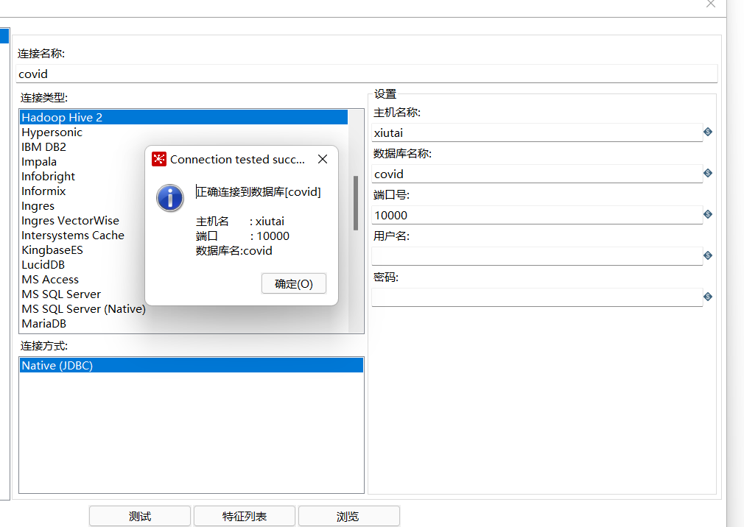
4.3ETL过程（kettle与资源的连接）
kettle与hadoop集群的连接
kettle与Hive的连接

Slide 15
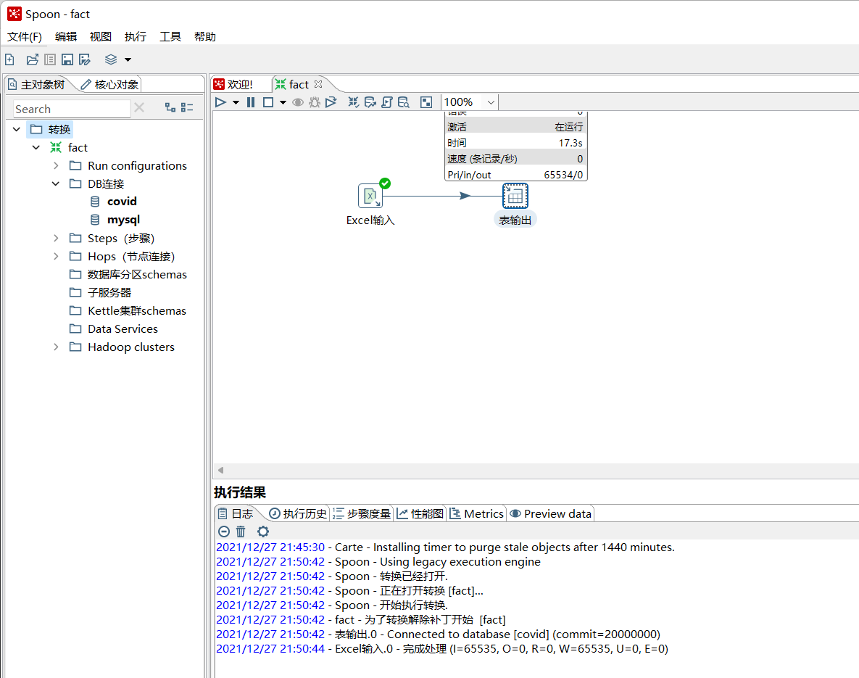
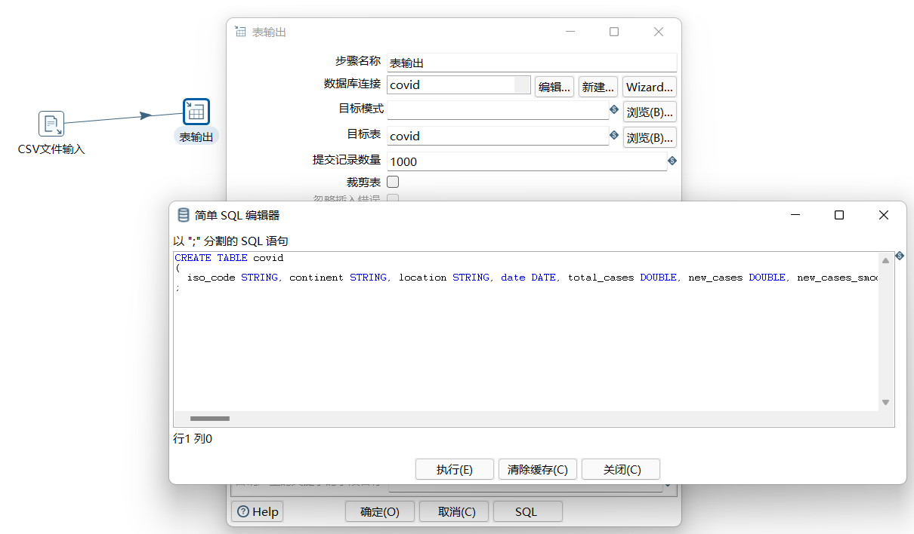
4.4ETL过程（建表与数据装载）
输入文件自动生成SQL建表语句
使用kettle将数据装载进表

Slide 16
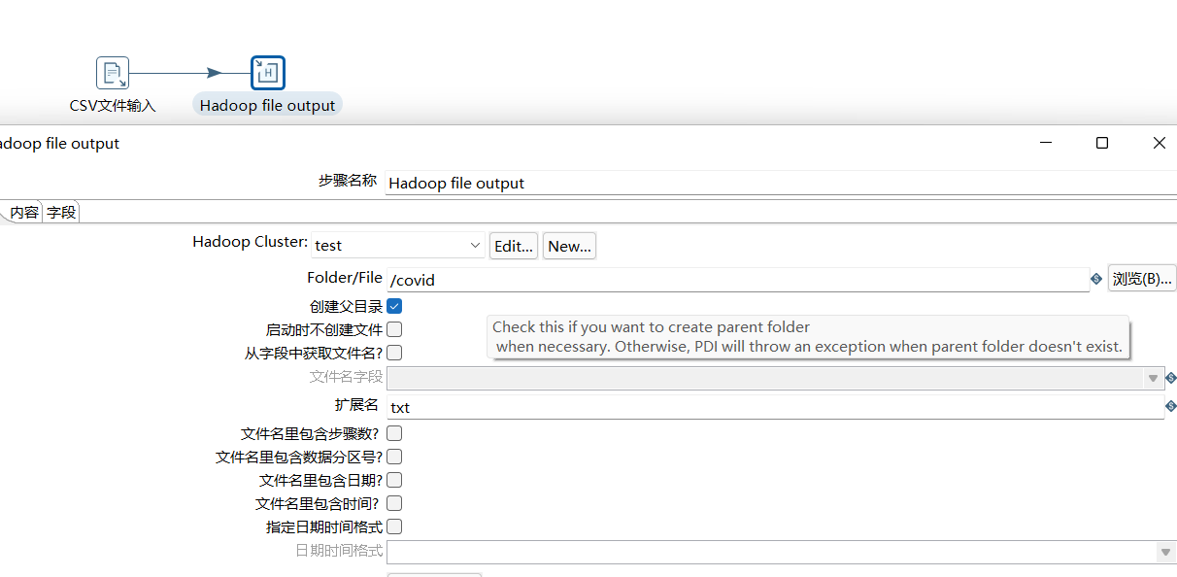
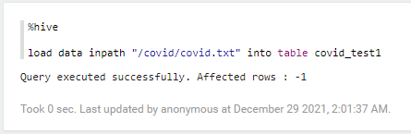
4.4ETL过程（建表与数据装载）
与kettle导入对比：导入十几万条数据只需几秒就能完成，而利用kettle本人导了几个小时仅仅导入了几百条数据
将数据上传到hdfs上
使用Hive中的load data命令导入数据

Slide 17
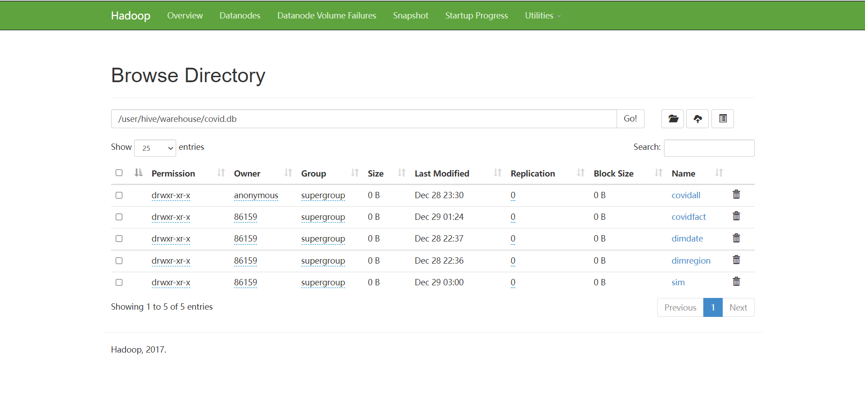
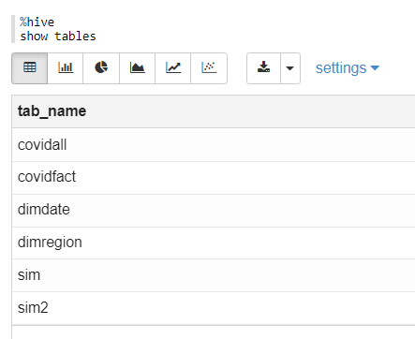
4.4ETL过程（验证数据是否上传）
NameNode的web页面上查看建立的表
利用Hive中show tables语句显示表

Slide 18
数据分析
05

Slide 19

5.1数据分析（工具介绍）
采用工具：Zeppelin 0.8.1 -------支持可视化的查询(部署在hadoop101上)

Slide 20
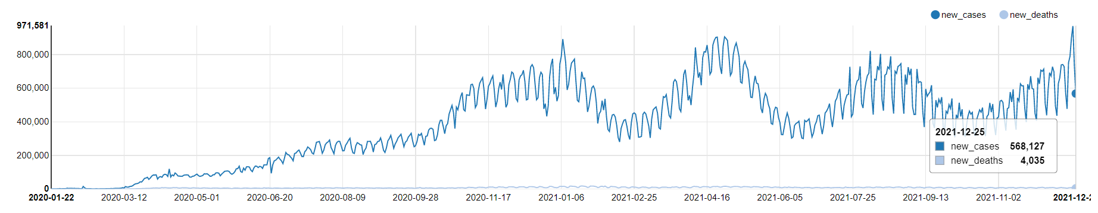
5.2数据分析
从日期维度进行分析：
全球每日新增确诊和新增死亡随日期变化
分析：全球新增确症初期呈上升趋势，后来出现波动状况，猜测原因为疫苗导致。全球每日新增死亡人数稳定在一个区间内

Slide 21
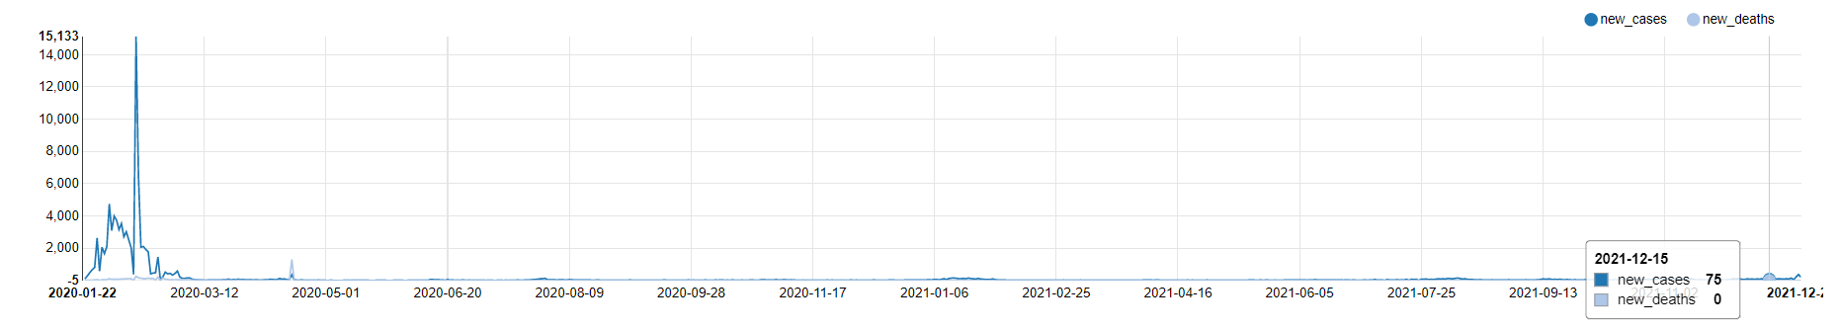
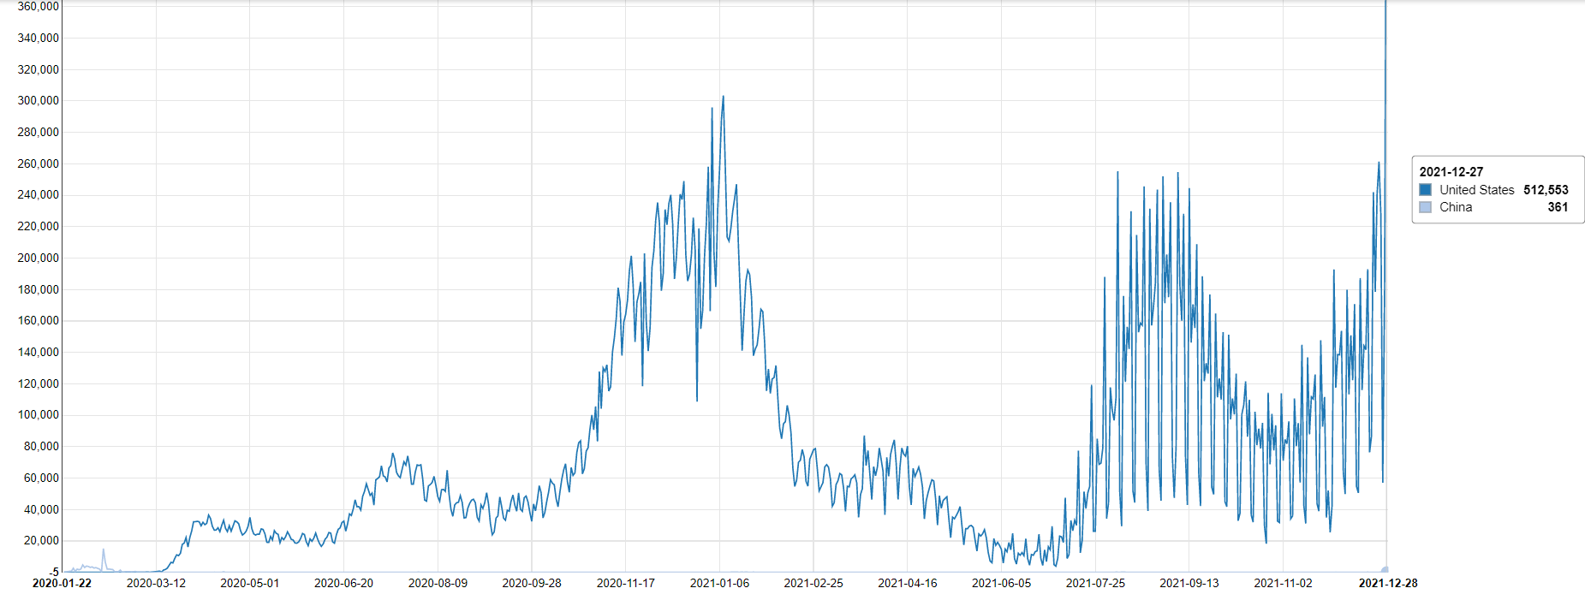
5.2数据分析
中国新增确诊和死亡随日期变化
其中27日美国新增确诊人数达到了512553是中国累计确诊人数（13万）约4倍
分析：中国防疫效果显著，而美国则没有尽到一个大国的责任，中间数据回落猜测为疫苗所致
与美国的新增确诊人数比较

Slide 22
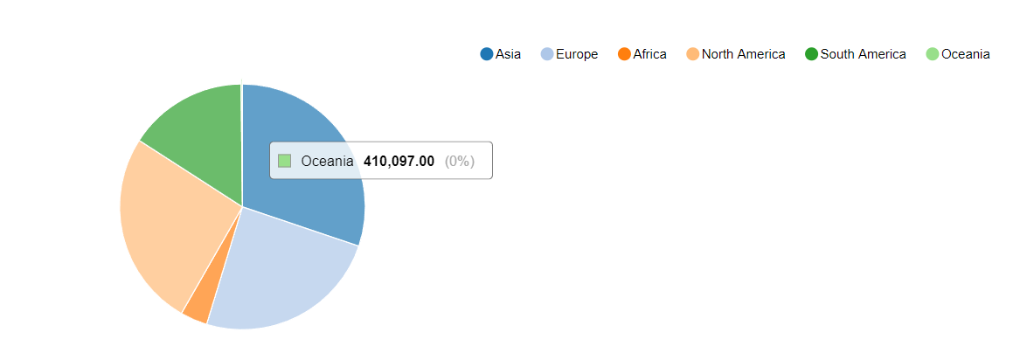
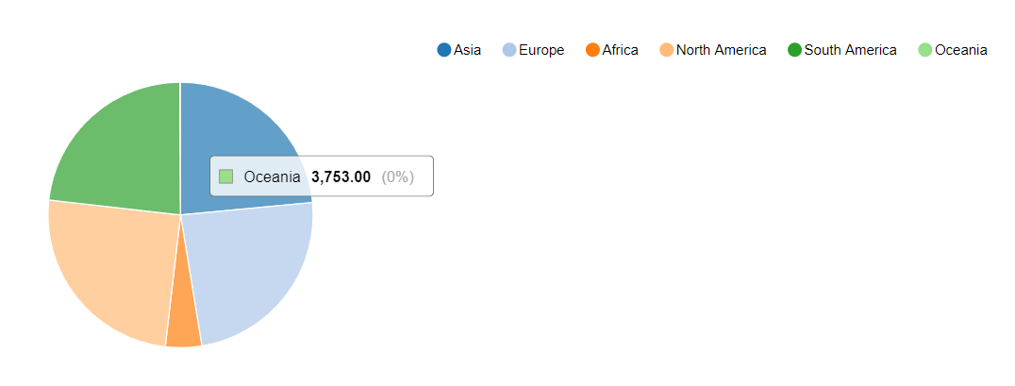
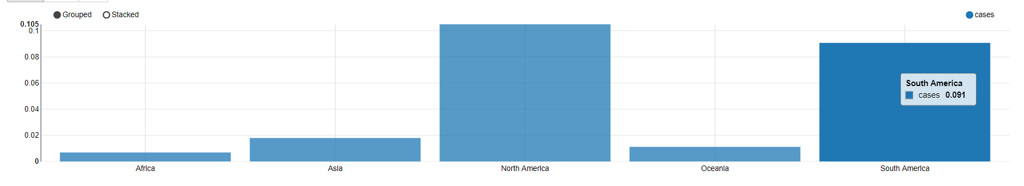
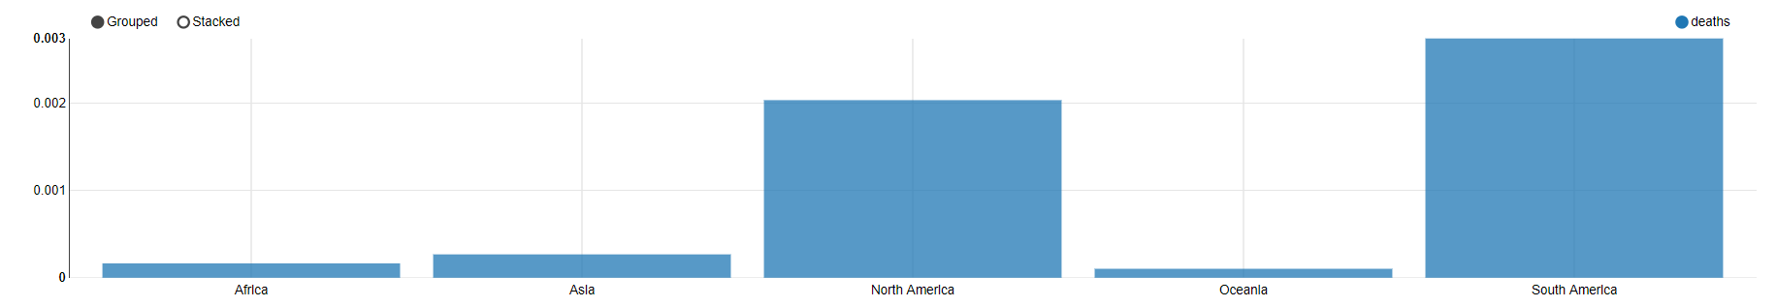
5.2数据分析
从地区维度进行分析：
确诊占比
分析：大洋洲和非洲的数据体量很小,其他四大洲确诊人数和死亡人数占比相差不大。而占比则是南北美洲比较领先
死亡占比

Slide 23
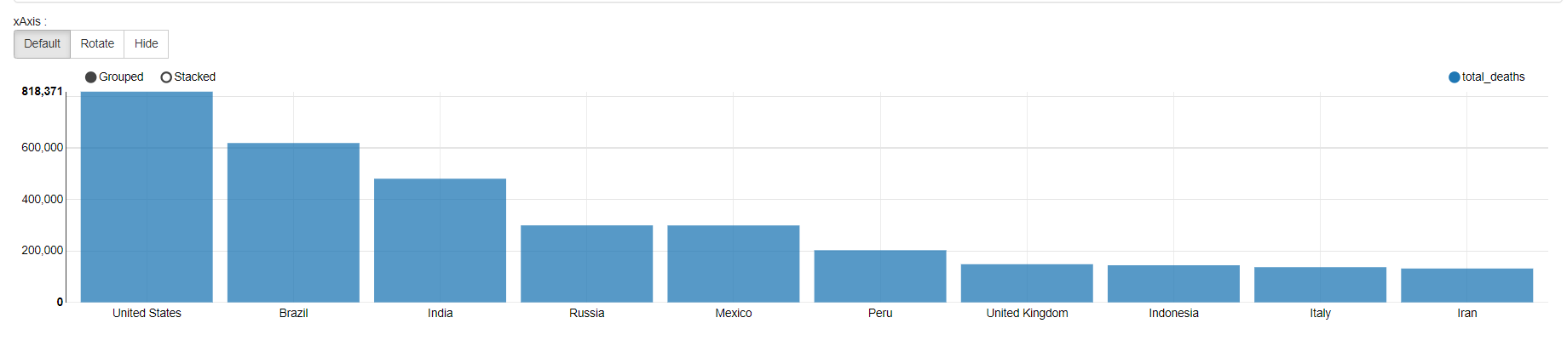
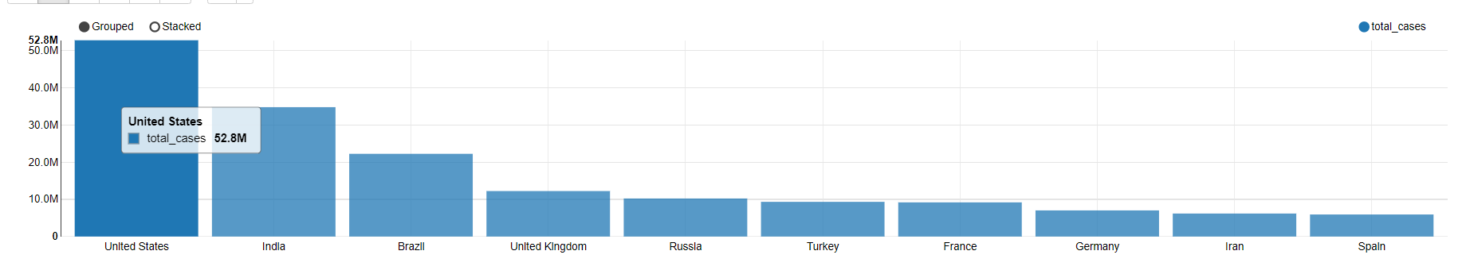
5.2数据分析
死亡人数占比前10国家
确诊人数占比前10国家

Slide 24
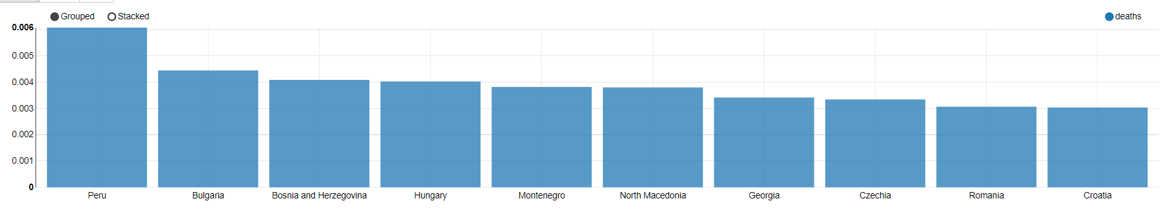
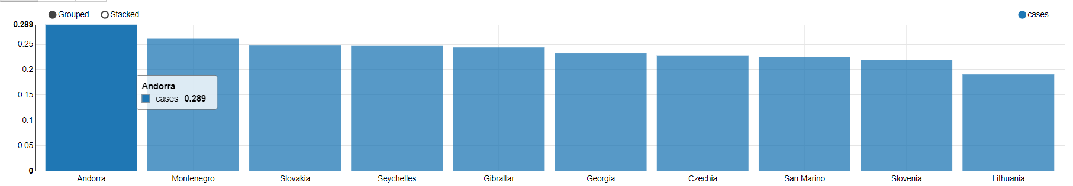
5.2数据分析
死亡人数比例占比前10国家
确诊人数比例占比前10国家

Slide 25
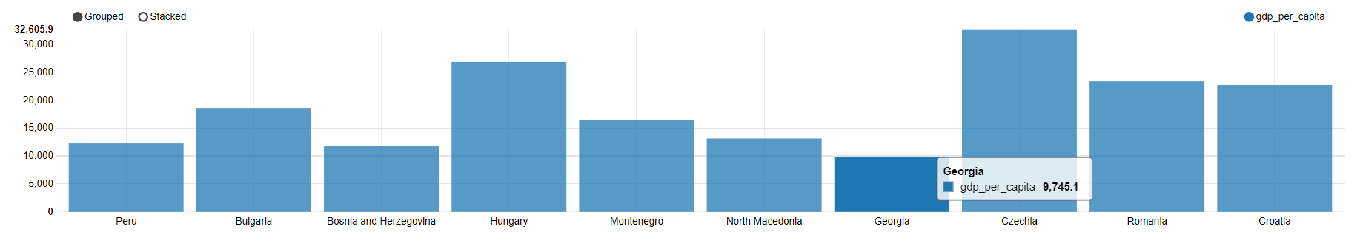
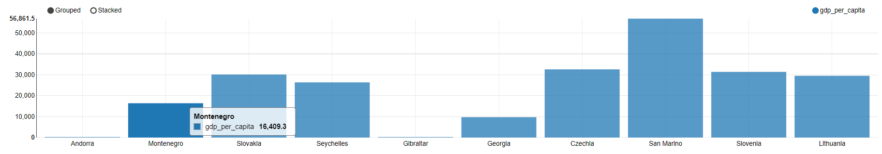
5.2数据分析
死亡人数比例占比前10国家的人均GDP
确诊人数比例占比前10国家人均GDP

Slide 26
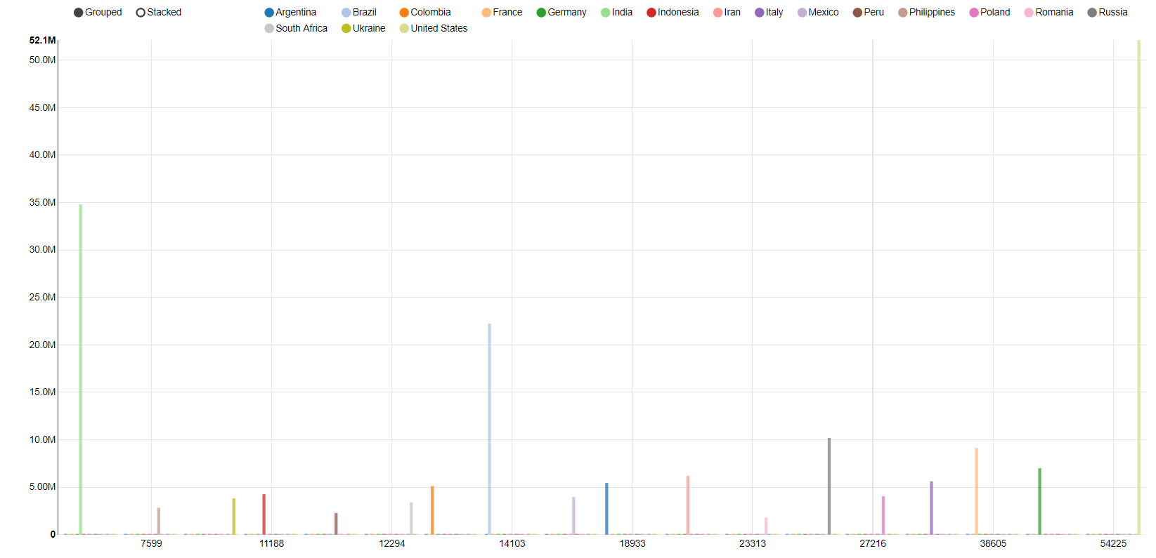
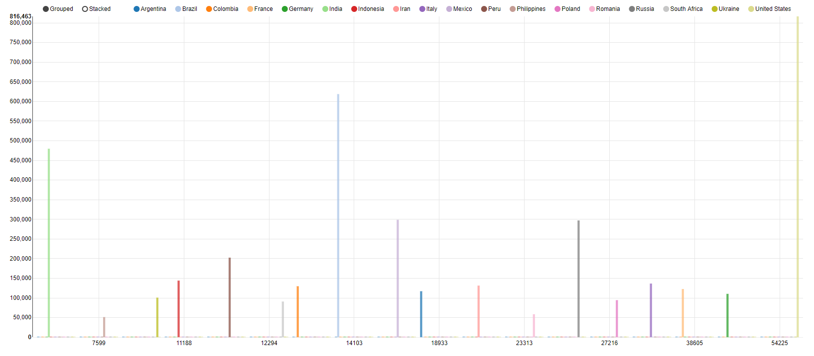
5.2数据分析
地区人均GDP与总确症人数关系
地区人均GDP与总死亡人数关系
分析：我们选取了总死亡人数大于5w的国家进行分析，发现人均GDP的高低并不能反映疫情状况的好坏。人均GDP最高的美国，确症人数和死亡人数均最高

Slide 27
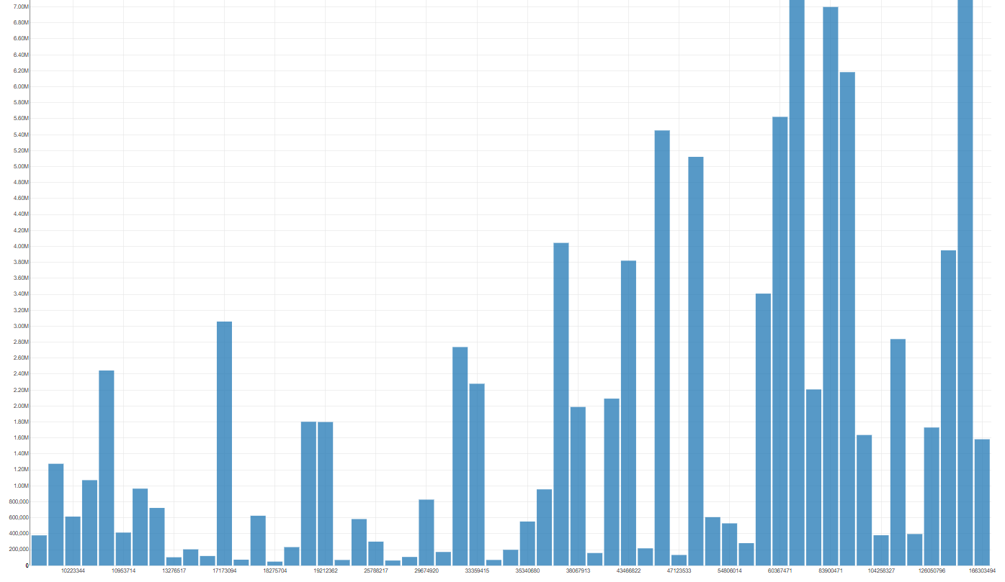
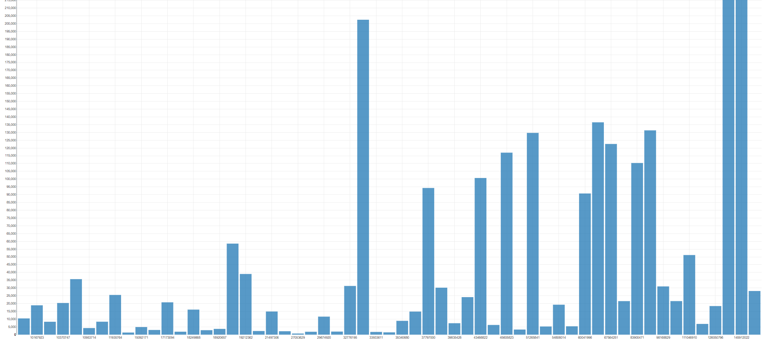
5.2数据分析
总确症人数随地区人口的变化
总死亡人数随地区人口变化
分析：人口对疫情情况有略微影响，但不是决定因素

Slide 28
Thanks
汇报人：程昊天

